Slide 1
Zabytki Prudnika
By Janko Kalisz

Slide 2
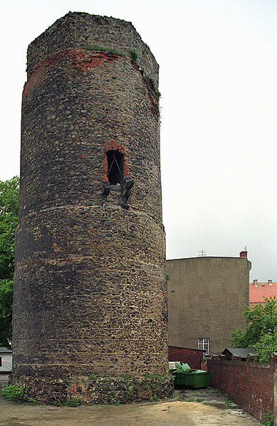
Wieża Zamkowa zwana Wieżą Woka
Pozostałość starego, średniowiecznego murowanego zamku zbudowanego prawdopodobnie przed 1262 rokiem przez Woka z Rosenbergu, usytuowana jest w zachodniej części Starego Miasta, na lekkim wzniesieniu. Z dawnego zamku pozostała cylindryczna, murowana z kamienia wieża tzw. stołp (wieża ostatniej szansy) o dwu kondygnacjach zaznaczonych odsadzkami oraz z trzecią niższą kondygnacją o rzucie ośmioboku. Od północy, w połowie wysokości znajduje się otwór w obramieniu kamiennym z dwoma konsolkami.

Slide 3
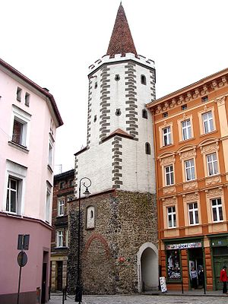
Wieża Bramy Dolnej
W dokumentach wzmiankowana w 1481 roku, usytuowana jest w południowej zwartej zabudowanej obecnej ulicy Batorego. Do wysokości drugiej kondygnacji wieży wybudowana jest w mury zbudowanych później kamienic. Wieża jest murowana, otynkowana, posiada trzy kondygnacje i jest zwieńczona murowanym hełmem stożkowym. Została odremontowana w 2006 roku.

Slide 4
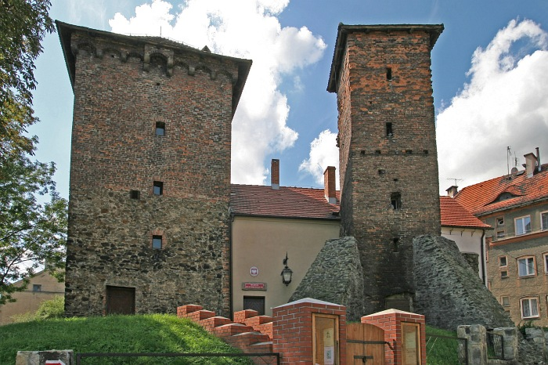
Baszty murów miejskich
Zachowany fragment muru miejskiego z XV wieku z 2 murowanymi z kamienia i cegły basztami. (w chwili obecnej znajduje się tam Muzeum Ziemi Prudnickiej)

Slide 5
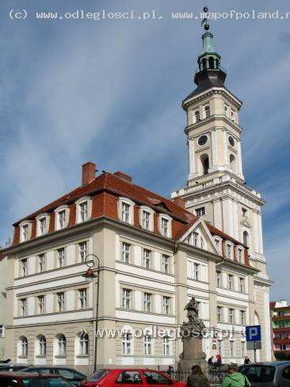
Ratusz miejski
Jako obiekt drewniany istniał już w średniowieczu, murowany powstał w 1782 roku a obecny kształt uzyskał w latach 1894-1896

Slide 6
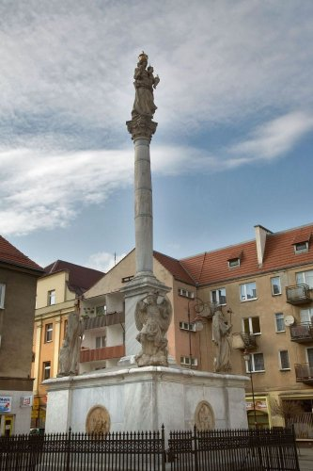
Kolumna maryjna
Ufundowana w 1694 roku przez notariusza miejskiego Piotra Ortmana i jego żonę dla uczczenia ofiar dżumy w 1624 roku. Usytuowana w północno-zachodniej części Rynku.

Slide 7
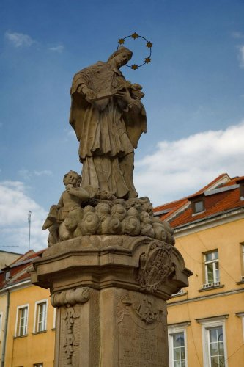
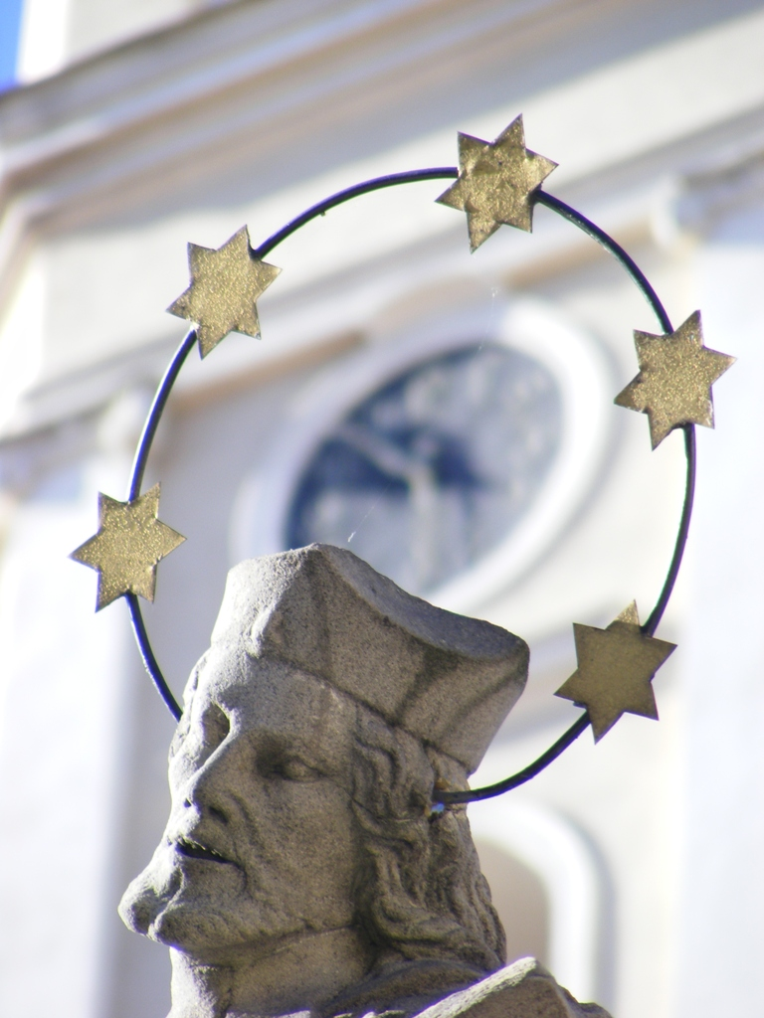
Barokowa figura św. Jana Nepomucena na Rynku, z 1733 r.

Slide 8
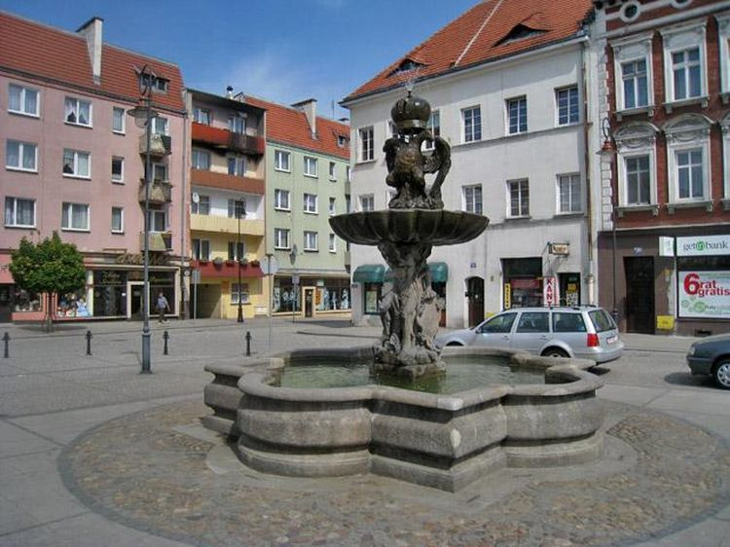
Barokowa fontanna z 1695 r. – także na Rynku Starówki.

Slide 9
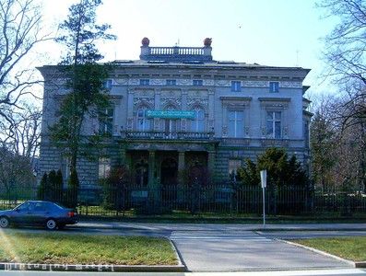
Willa przy ul. Kościuszki 1

Slide 10
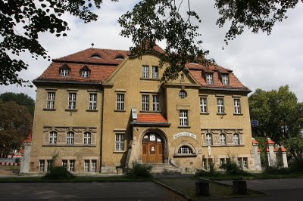
Łaźnia Miejska – Zbudowana w 1908, posiada kryty basen.

Slide 11
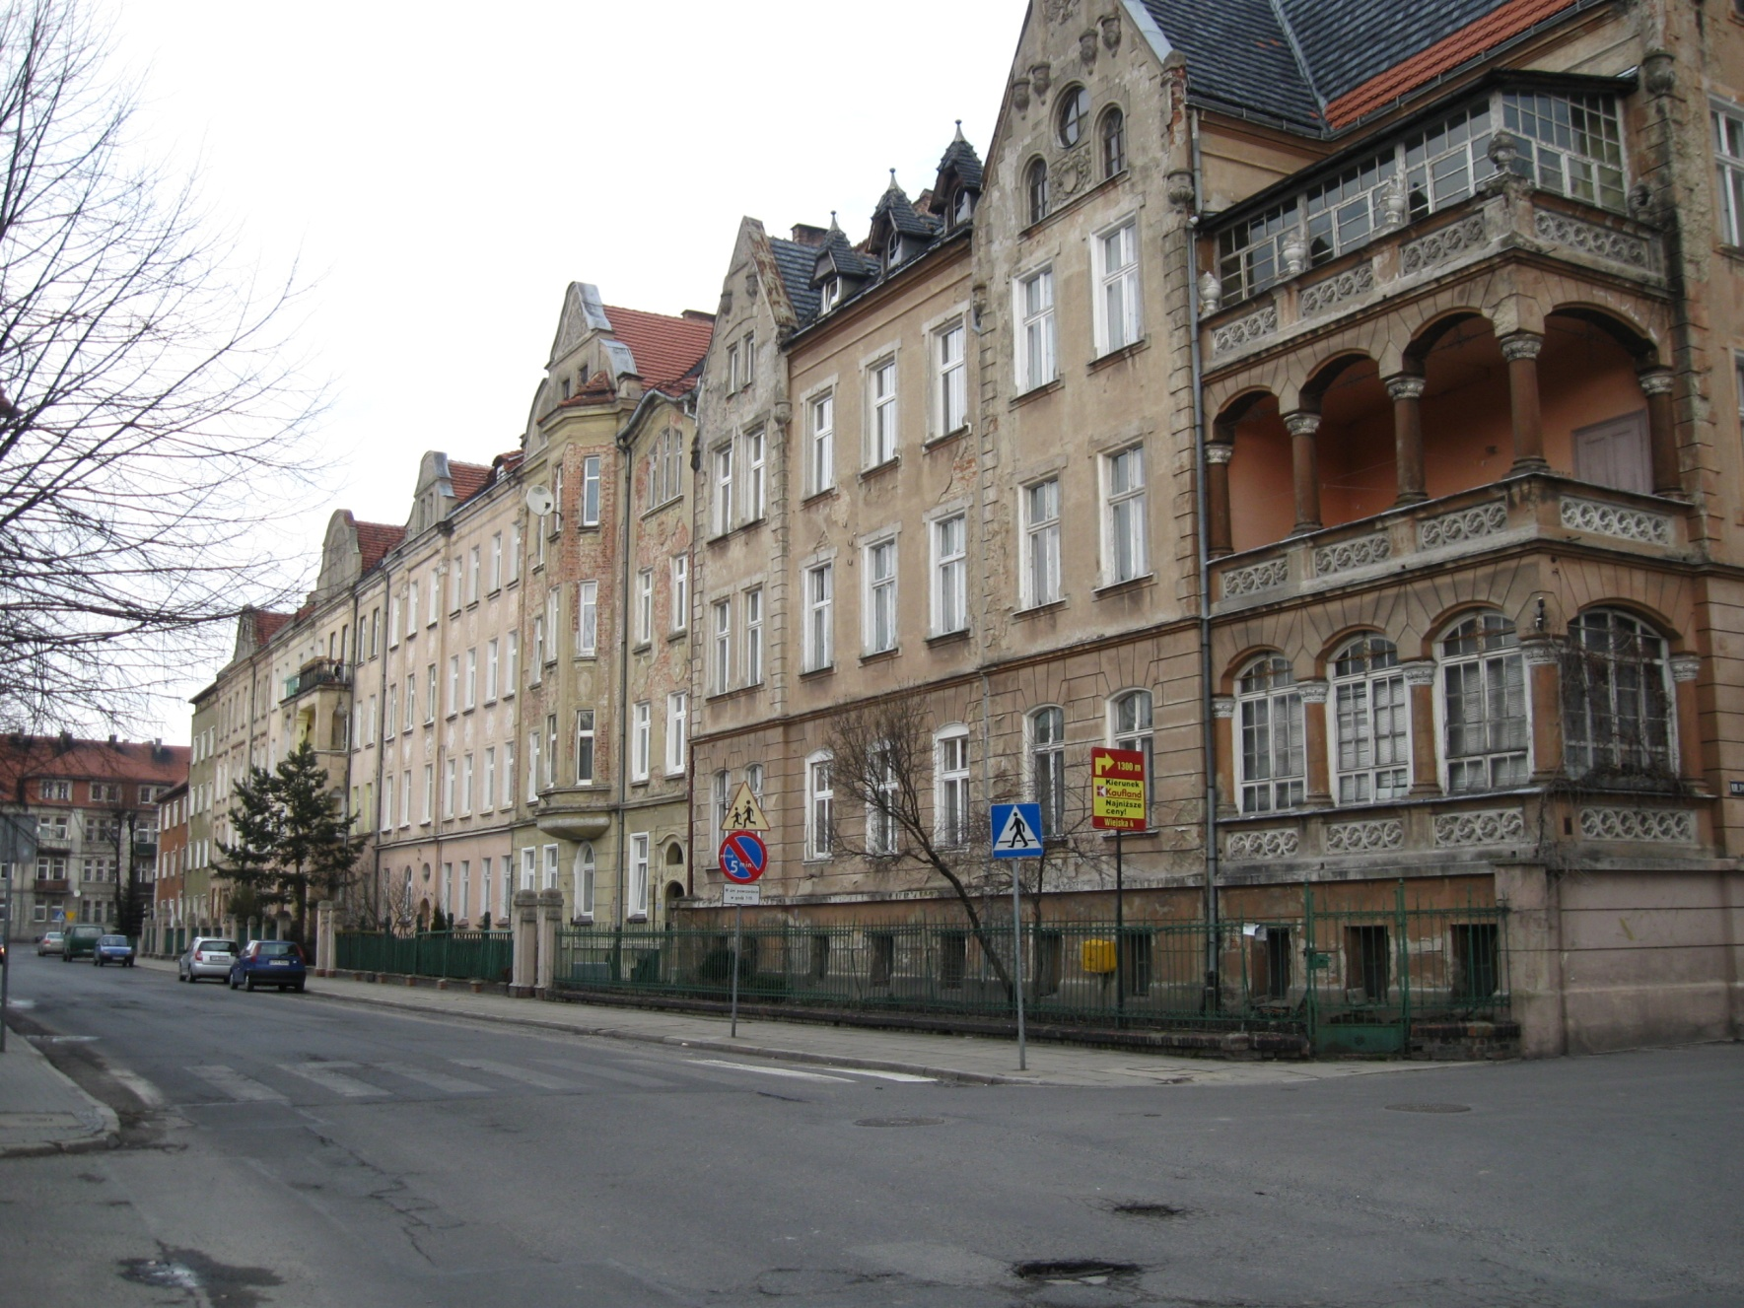
Renesansowe kamieniczki mieszczańskie na ul. Zamkowej, oraz inne kamienice na ulicach przylegających do Starego Miasta.

Slide 12
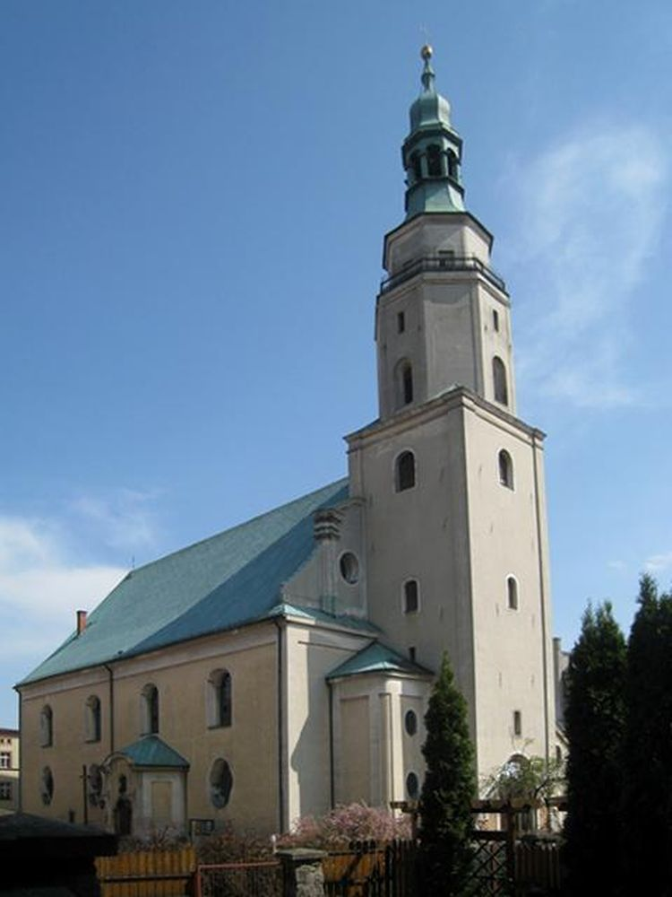
Kościół parafialny św. Michała Archanioła – w dokumentach wzmiankowany w 1321 roku, pierwotnie drewniany. Obecnie istniejący kościół zaczęto budować w 1730 roku.

Slide 13
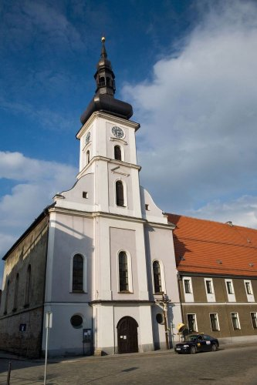
Kościół i klasztor oo. bonifratrów – Klasztor został zbudowany w 1783 roku a kościół w latach 1785-1787. Znajduje się przy obecnej ulicy Piastowskiej.

Slide 14
Klasztor oo. franciszkanów w Prudniku Lesie - klasztor powstał w 1852 roku. Wtedy to przybył tu franciszkański odłamalkantarystów. Wybierając zaciszne miejsce w pobliżu Prudnika, zrezygnowali z osiedlenia się w klasztorze na Górze Świętej Anny. W wyniku konfliktu z diecezją alkantaryści opuścili Prudnik, ich miejsce zajął pustelnik. W 1866 roku na stałe zamieszkali tu franciszkanie. Ich dziełem był kilkukrotnie rozbudowywany klasztor (kościół - 1866, klasztor - 1900 i 1921). Przy klasztorze powstała droga krzyżowa, a w 1904 r. uroczyście poświęcono grotę lurdzką. Szczególną czcią otaczano znajdujący się w kościele obraz św. Józefa. W klasztorze tym w okresie od 6 października 1954 do 28 października1955 był więziony kardynał Stefan Wyszyński. Znajduje się tam sala pamięci upamiętniająca to uwięzienie. Po skierowaniu prymasa do Komańczy postanowiono zamienić budynki klasztorne

Slide 15
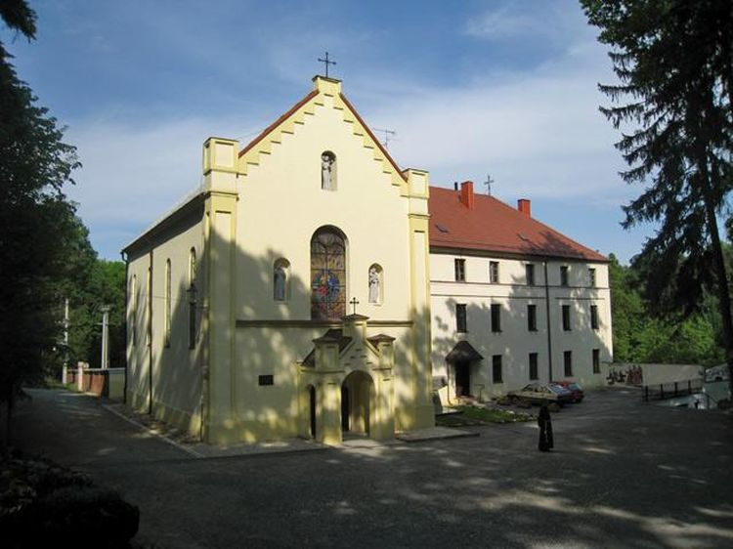

Slide 16
Koniec
The End
Konec
结束
نهاية end
ענדיקן
Wikipedii, Google

